Slide 1

Project MIST
Направен от Николай Иванов, Любомир Шишков и Георги Иванов

Slide 2

Какво представлява Mist?
MIST е уеб приложение за продажба на видео игри, реализирано чрез три основни слоя:
Слой за данни
Слой за услуги
Презентационен слой
Приложението използва база данни, Entity Framework Core, ASP.NET Core MVC, система за авторизация и удостоверяване, както и външни библиотеки за UI и функционалности.

Slide 3
Функционалности:
Публична част:
Преглед на всички игри
Филтриране по жанр
Преглед на детайли за игра
Потребителска част (след логин):
Добавяне на игри в количка
Създаване на поръчка
Преглед на история на поръчките
Редакция на профил
Администраторска част
CRUD операции за игри
CRUD операции за жанрове
Управление на потребители
Преглед на всички поръчки

Slide 4
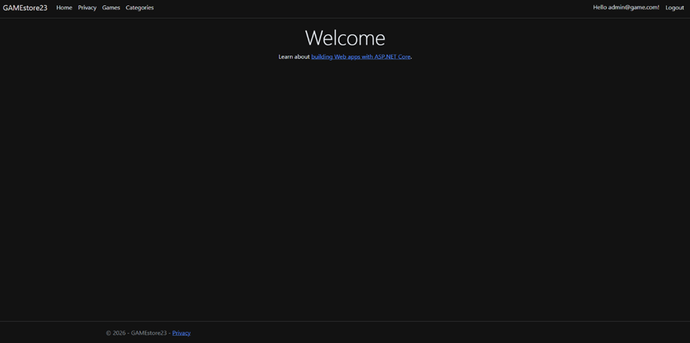
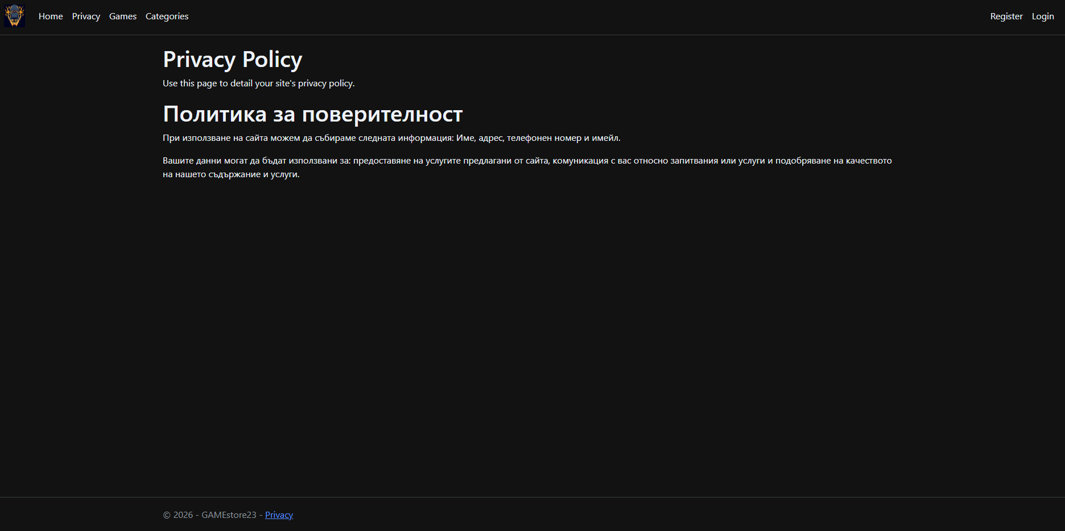
Как работи приложението:
Начална страница:
Начало – връща потребителя обратно на тази страница.
Политика за поверителност – информация за събирането и използването на лични данни.
Игри – преглед на игрите на сайта
Категории – показва какви видове игри има
Страница „Политика за поверителност“:
Описано е, че могат да се събират: име, адрес, телефонен номер и имейл.
Събраните данни се използват за:
предоставяне на услуги през сайта
комуникация с потребителя относно запитвания
подобряване качеството на съдържанието и услугите

Slide 5
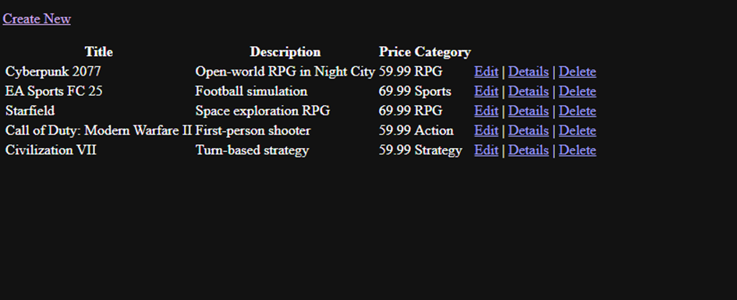
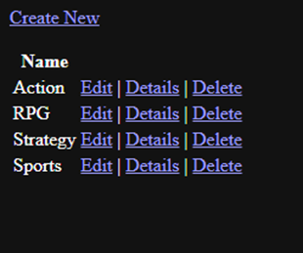
Страница „Игри“:
До всяка игра има бутони: Edit, Details, Delete
В горната част има бутон Create New за добавяне на нова игра.
Това е основният CRUD интерфейс за управление на видео игрите. Администраторът може да добавя, редактира и изтрива игри.
Страница „Категории“:
За всеки жанр има: Edit, Details, Delete
В горната част има бутон Create New.
Това е CRUD интерфейсът за управление на жанровете. Жанровете се използват при създаване на игри и представляват връзка „много към едно“.

Slide 6
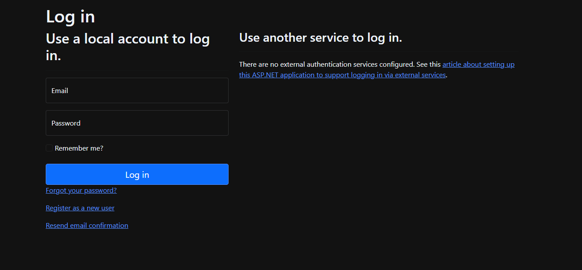
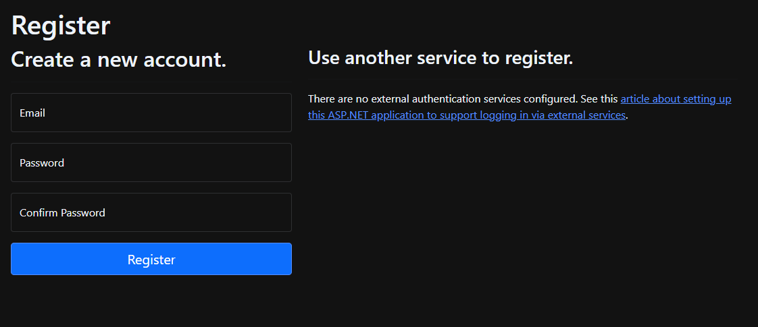
Страница „Вход“:
Страница за регистрация:
Форма за създаване на нов акаунт:
Email
Password
Confirm Password
Register
Позволява създаване на нови потребители.
Форма за вход с полета:
Email
Password
Remember me
И бутони:
Log in
Forgot your password?
Register as a new user
Resend email confirmation
Потребителите могат да влизат в акаунта си, а администраторът получава достъп до административните панели.

Slide 7
Заключение:
Проектът MIST е напълно функционално уеб приложение. Системата е изградена върху трислойна архитектура, използва база данни с ORM, включва CRUD операции, удостоверяване с роли и компонентни тестове.
Проектът демонстрира реална работа на основните модули:
Началната страница и навигацията показват интуитивен интерфейс и приветствие към потребителя.
Списъкът с игри и жанрове илюстрира административния панел за управление на съдържанието.
Страниците за вход и регистрация представят системата за удостоверяване.
Страницата „Privacy Policy“ показва съответствие с добрите практики за защита на лични данни.

